Slide 1

Universidade do estado do Rio Grande do Norte - UERN Campus Avançado de Natal – CAN Departamento do Informática – DI Disciplina de Transmissão de Dados Discente: Tiago Gameleira
Modulação BPSK

Slide 2
Vamos começar pela função básica de qualquer sistema de comunicação: transmitir a informação de um local para outro.

Slide 3

Vamos considerar uma comunicação entre duas pessoas.

Slide 4
Já podemos observar alguns conceitos básicos.
A potência da informação, no caso o som da voz, é dada pela capacidade dos pulmões de cada uma, que pode sussurrar, falar ou gritar.
O meio de transmissão dessa informação é o ar, ou espaço livre.
Quem fala é o transmissor, e quem escuta é o receptor.

Slide 5

Modulação: alteração de características do sinal a ser transmitido. Demodulação: o processo inverso da modulação.

Slide 6
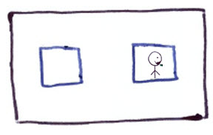

Slide 7
BPSK?
BPSK significa modulação Binary Phase Shift Keying.
Essa modulação utiliza um sinal senoidal, e varia a sua frequência para transmitir a informação. No nosso exemplo, acendendo a luz de cada janela.

Slide 8
Trazendo para o eixo x-y, o sinal BPSK precisaria apenas do eixo x. Considerando o nosso sinal como um vetor, é como se ele alternasse de um lado para outro desse eixo.

Slide 9
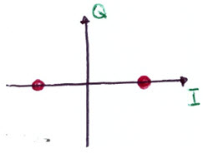
Na verdade, o eixo aqui não é mais chamado x-y, e sim I-Q. A letra I significa uma portadora 'In Phase' com o sinal da portadora. E a letra Q significa em 'Quadrature' (ou perpendicular).

Slide 10
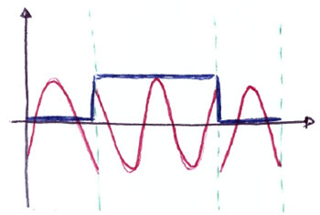
Como exemplo, veja como é transmitida a sequência de bits 0110 usando modulação BPSK. Nota: Para efeitos de demonstração, usamos a frequência de 1 Hz, onde fica fácil de vermos as variações.

Slide 11
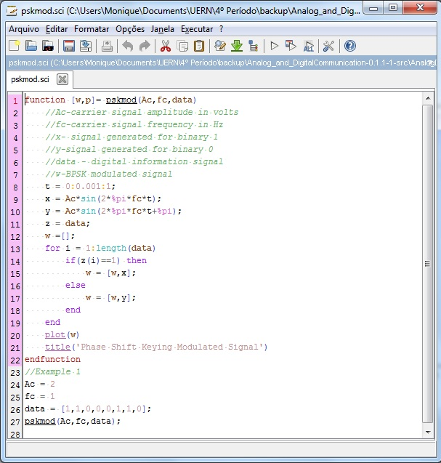
Código BPSK

Slide 12
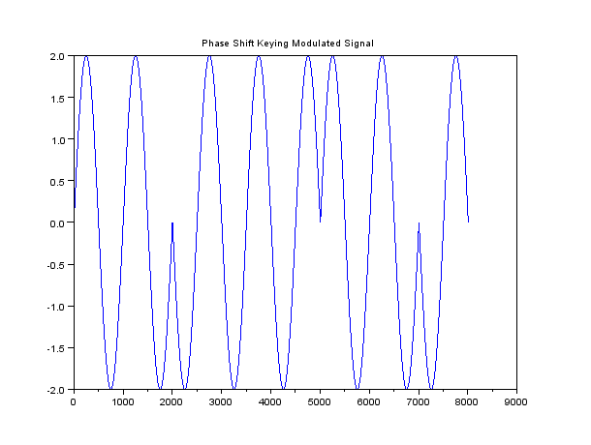
Gráfico BPSK

